Slide 1
课程设计答辩
基于SpringCloud的
大学生创新创业学分管理系统
开发人：尤恩霄
指导教师：杨红祥
2026年6月

Slide 2
目 录
01
项目开发技术
05
ER图
SpringCloud微服务架构技术栈
数据库实体关系设计
02
项目开发背景
06
项目功能演示
系统开发的必要性与意义
核心功能代码与讲解
03
系统功能图
07
总结
系统整体功能模块设计
学习收获与问题反思
04
用例图
各角色用例分析
2

Slide 3
项目开发技术
后端技术架构：SpringCloud Alibaba 微服务体系
Spring Boot 3
微服务架构总览
微服务基础框架，提供自动配置与快速启动
Spring Cloud Gateway
Gateway 网关 (8080)
API网关，统一路由、跨域处理与请求转发
Nacos
Nacos 注册/配置中心
服务注册发现 + 配置中心，支持动态路由
MyBatis-Plus
credit-auth
认证服务
credit-user
用户服务
credit-apply
学分申领
ORM框架，简化CRUD与分页查询
Spring Security + JWT
credit-competition
竞赛管理
credit-community
社区交流
credit-common
公共模块
认证授权，Token无状态会话管理
MySQL + Druid
MySQL 数据库
关系型数据库 + 高性能连接池监控
Knife4j (Swagger)
6个微服务模块 + 1个网关 + 1个公共模块
API接口文档自动生成与调试
3

Slide 4
项目开发技术
前端技术架构：Vue 3 组件化开发体系
Vue 3
Vue Router 4
渐进式JavaScript框架，Composition API组合式开发
官方路由管理器，支持嵌套路由与权限控制
Vite 6
Axios
下一代前端构建工具，极速热更新与打包
HTTP请求库，统一封装请求拦截与错误处理
Element Plus
ECharts 6
Vue 3 UI组件库，提供丰富的企业级组件
数据可视化图表库，支撑管理后台统计大屏
Pinia
Vue 3 官方状态管理库，类型安全且轻量
4

Slide 5
项目开发背景
为什么要开发这个项目？
当前痛点
解决方案
01
纸质化效率低
01
全流程数字化
传统学分认定依赖纸质材料，流程繁琐、易丢失、查询困难
学生在线提交学分申领，管理员线上审批，全程可追溯
02
信息不互通
02
微服务一体化
竞赛、学分、社区各自孤立，学生无法统一管理创新成果
SpringCloud架构统一管理用户、学分、竞赛、社区四大模块
03
审核不透明
03
实时可视化
人工审核流程不透明，学生无法实时追踪申领进度
ECharts统计大屏直观展示学分分布与审核状态
目标：构建一个基于SpringCloud微服务架构的大学生创新创业学分管理系统，实现学分申领、审核、竞赛管理、社区交流的一体化平台
5

Slide 6
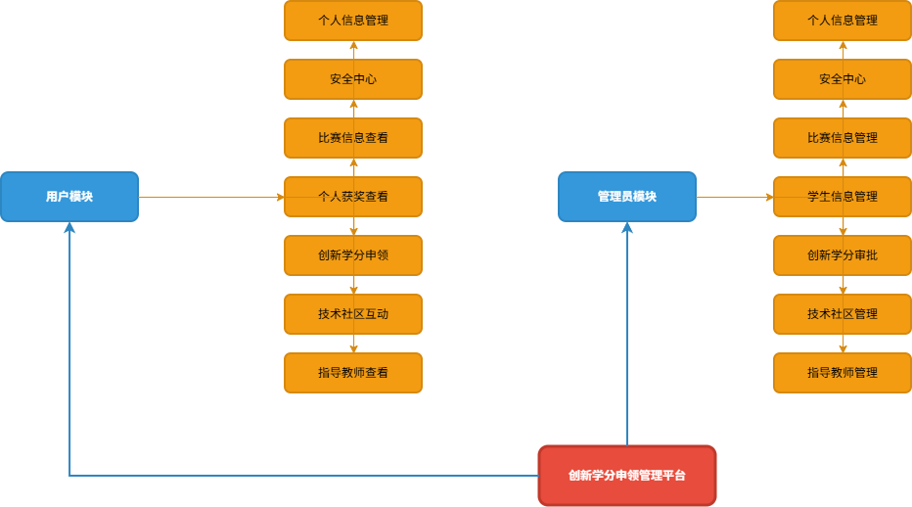
系统功能图
系统整体功能模块结构设计
6

Slide 7
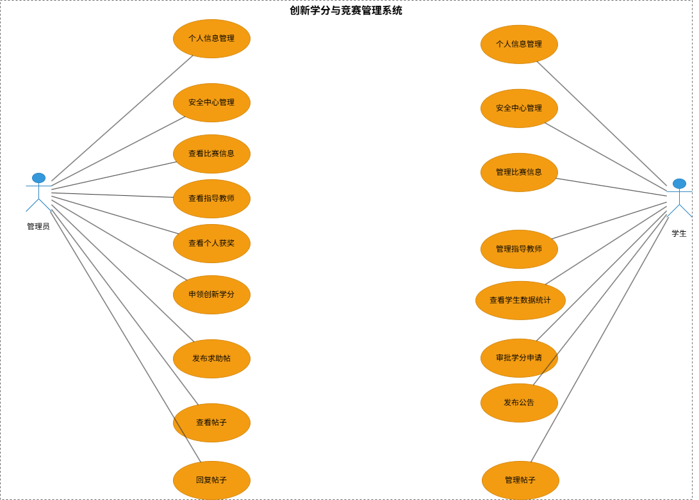
用例图
学生、管理员两类角色的用例分析
7

Slide 8
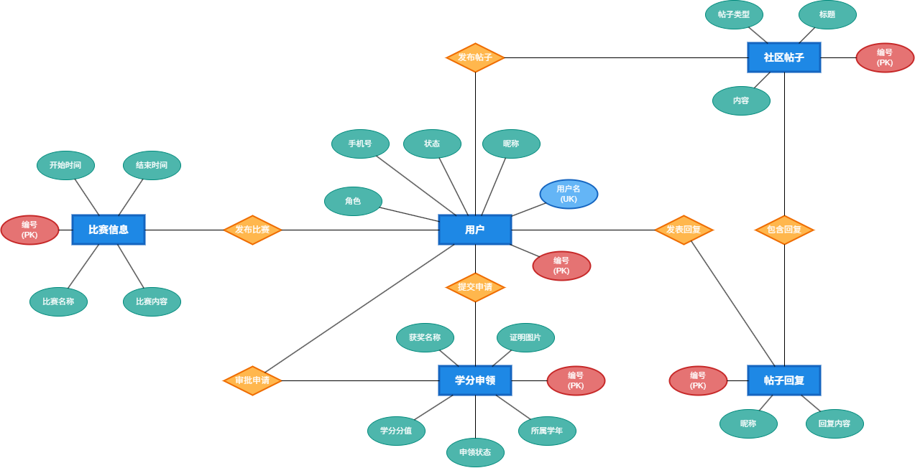
ER图
数据库实体关系模型设计
8

Slide 9
项目功能：认证授权模块
JWT Token 无状态认证 + Spring Security 密码加密
功能说明
用户登录验证（用户名 + 密码）
密码双重校验：明文比对 + BCrypt加密匹配
JWT Token 生成，携带 userId、username、role
Token 返回前端，后续请求 Header 携带认证
基于角色的权限控制（STUDENT/INSTRUCTOR/ADMIN）
// AuthService.java - 登录认证核心逻辑
public Map<String, Object> login(String username,
String password) {
User user = authMapper.selectOne(
new LambdaQueryWrapper<User>()
.eq(User::getUsername, username));
if (user == null)
throw new RuntimeException("用户不存在");
// 密码双重校验
if (!user.getPassword().equals(password) &&
!passwordEncoder.matches(password,
user.getPassword()))
throw new RuntimeException("密码错误");
// 生成JWT Token
Map<String, Object> claims = new HashMap<>();
claims.put("userId", user.getId());
claims.put("role", user.getRole());
String token = JwtUtils.createToken(claims);
return Map.of("token", token);
}
技术亮点
JwtUtils 工具类封装在 credit-common 公共模块中，所有微服务共享。AuthService 通过 PasswordEncoder 实现密码加密验证，支持明文与密文双重兼容。
9

Slide 10
项目功能：用户管理模块
用户CRUD + 指导教师管理 + 分页查询
功能说明
查询用户信息（自动隐藏密码字段）
修改个人基本信息（昵称、头像、电话等）
修改密码（校验原密码）
指导教师增删改查（管理员权限）
学生列表分页查询（MyBatis-Plus分页）
// UserController.java - 学生分页查询
@GetMapping("/students")
public Result<Page<User>> listStudents(
@RequestParam(defaultValue="1") int page,
@RequestParam(defaultValue="10") int size) {
Page<User> result = userService.lambdaQuery()
.eq(User::getRole, "STUDENT")
.orderByAsc(User::getId)
.page(new Page<>(page, size));
// 安全处理：清除密码
result.getRecords().forEach(u ->
u.setPassword(null));
return Result.success(result);
}
// 修改密码 - 校验原密码
@PutMapping("/password")
public Result<String> updatePassword(
Long id, String oldPwd, String newPwd) {
if (!user.getPassword().equals(oldPwd))
return Result.error("原密码错误");
user.setPassword(newPwd);
userService.updateById(user);
return Result.success("密码修改成功");
}
技术亮点
利用 MyBatis-Plus 的 LambdaQueryWrapper 进行条件构造，配合 Page<T> 实现优雅的分页查询。密码字段在返回前手动置空，保障数据安全。
10

Slide 11
项目功能：学分申领模块
学生申领 → 管理员审批 → 学分统计 全流程
功能说明
学生提交学分申领（含获奖图片上传）
查询个人已获学分总分（BigDecimal累加）
查看个人获奖记录（按学年筛选）
管理员审批：通过/驳回 + 审核备注
学生撤回待审核的申领记录
管理员查看所有申领记录（分页）
// CreditApplyController.java - 审批核心
@PutMapping("/audit")
public Result<String> auditApply(Long id,
Integer status, String remark, Long auditorId) {
CreditApply apply = creditApplyService.getById(id);
if (apply == null)
return Result.error("记录不存在");
apply.setStatus(status); // 0待审 1通过 2驳回
apply.setAuditRemark(remark);
apply.setAuditorId(auditorId);
apply.setAuditTime(LocalDateTime.now());
creditApplyService.updateById(apply);
return Result.success("审批完成");
}
// 学分总分统计 - BigDecimal精确计算
List<CreditApply> list = service.lambdaQuery()
.eq(CreditApply::getUserId, userId)
.eq(CreditApply::getStatus, 1) // 已批准
.list();
BigDecimal total = list.stream()
.map(CreditApply::getCreditScore)
.reduce(BigDecimal.ZERO, BigDecimal::add);
技术亮点
使用 BigDecimal 精确累加学分分数，避免浮点误差。审批流程通过 status 字段（0待审核/1通过/2驳回）实现状态机管理，删除时自动清理关联的图片文件。
11

Slide 12
项目功能：社区交流模块
技术求助发布 + 帖子回复 + 社区互动
功能说明
学生/管理员发布求助或公告信息
分页查看所有社区帖子（按时间倒序）
查看帖子详情及所有回复
回复帖子（学生/管理员均可）
编辑自己的帖子内容
管理员删除不当帖子或回复
// CommunityController.java - 发帖+分页
@PostMapping("/post")
public Result<String> createPost(@RequestBody CommunityPost post) {
if (post.getUserId() == null)
return Result.error("用户ID不能为空");
boolean success = communityPostService.save(post);
return success ? Result.success("发布成功")
: Result.error("发布失败");
}
// 分页查询帖子列表（按时间倒序）
@GetMapping("/list")
public Result<Page<CommunityPost>> list(
@RequestParam(defaultValue="1") int page,
@RequestParam(defaultValue="10") int size) {
return Result.success(
communityPostService.lambdaQuery()
.orderByDesc(CommunityPost::getCreateTime)
.page(new Page<>(page, size)));
}
// 回复帖子
@PostMapping("/reply")
public Result<String> reply(@RequestBody PostReply reply) {
postReplyService.save(reply);
return Result.success("回复成功");
}
技术亮点
采用 CommunityPost + PostReply 双表设计，通过 postId 关联实现帖子-回复的一对多关系。MyBatis-Plus 的 lambdaQuery 链式调用简化了条件查询代码。
12

Slide 13
项目功能：网关路由配置
Spring Cloud Gateway + Nacos 动态服务发现
功能说明
统一入口：所有请求经 Gateway(8080) 转发
动态路由：lb://服务名 自动负载均衡
全局跨域：CORS 统一配置
Nacos 服务发现：自动注册与发现
Nacos 配置中心：配置热更新
超时控制：连接5s / 响应30s
# application.yml - Gateway 网关配置
server:
port: 8080
spring:
application:
name: credit-gateway
cloud:
nacos:
discovery:
server-addr: 127.0.0.1:8848
gateway:
globalcors: # 全局跨域
cors-configurations:
'[/**]':
allowedOrigins: "*"
routes: # 动态路由规则
- id: credit-auth
uri: lb://credit-auth # 负载均衡
predicates:
- Path=/auth/**
- id: credit-user
uri: lb://credit-user
predicates:
- Path=/user/**
config:
import:
- optional:nacos:credit-gateway.yml?refresh=true
技术亮点
通过 Nacos discovery locator 自动创建路由，新增微服务无需修改网关配置。配置文件通过 nacos:credit-gateway.yml?refresh=true 实现热更新，无需重启。
13

Slide 14
总结
学习收获 · 遇到的问题 · 未来展望
学习收获
遇到的问题
未来展望
掌握了SpringCloud微服务架构设计
深入理解Nacos服务注册与配置中心
熟练运用MyBatis-Plus进行数据操作
学会JWT认证与Spring Security集成
掌握了Vue 3 + Element Plus前端开发
理解了前后端分离开发全流程
微服务间跨域问题（Gateway全局CORS解决）
Nacos服务注册失败（检查版本兼容性）
MyBatis-Plus分页插件未生效（需配置拦截器）
JWT Token跨服务传递与解析
前端路由权限控制与动态菜单
文件上传路径与静态资源访问
引入Redis缓存提升查询性能
集成消息队列实现异步通知
完善OAuth2.0统一认证中心
增加Docker容器化部署
引入ELK日志分析系统
开发移动端适配版本
通过本项目实践，从需求分析到系统部署，完整经历了软件工程全生命周期，提升了架构设计与工程实践能力。
14

Slide 15
感谢聆听
敬请老师批评指正
基于SpringCloud的大学生创新创业学分管理系统

